Slide 1


Использование нейросетей в работе современного педагога.
Обзор искусственного интеллекта, нейросетей и их применения в педагогике.
Дяченко Т.И.
воспитатель МБДОУ №25 «Родничок»

Slide 2
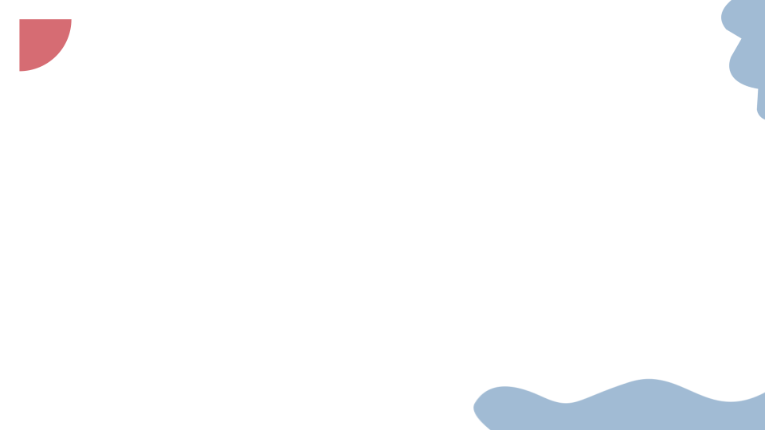

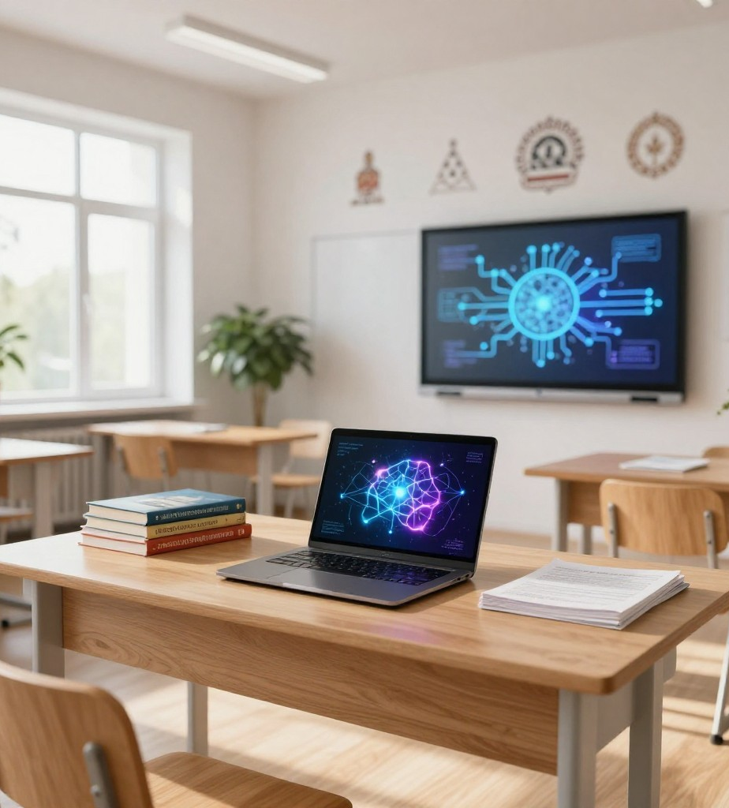
Роль педагога в цифровую эпоху
Современный педагог сталкивается с ростом применения ИИ и нейросетей, что меняет требования к его профессиональным навыкам и образовательному процессу в детских учреждениях.
2

Slide 3




Понятие искусственного интеллекта (ИИ)
Искусственный интеллект — это способность машин выполнять задачи, ранее доступные только человеку, включая обработку данных и распознавание образов. Он обеспечивает автоматизацию сложных процессов в различных сферах.
Ключевые достижения ИИ включают создание диалоговых систем и интеллектуальных ассистентов, которые позволяют эффективно анализировать информацию и взаимодействовать с пользователями в образовательном процессе.
3

Slide 4



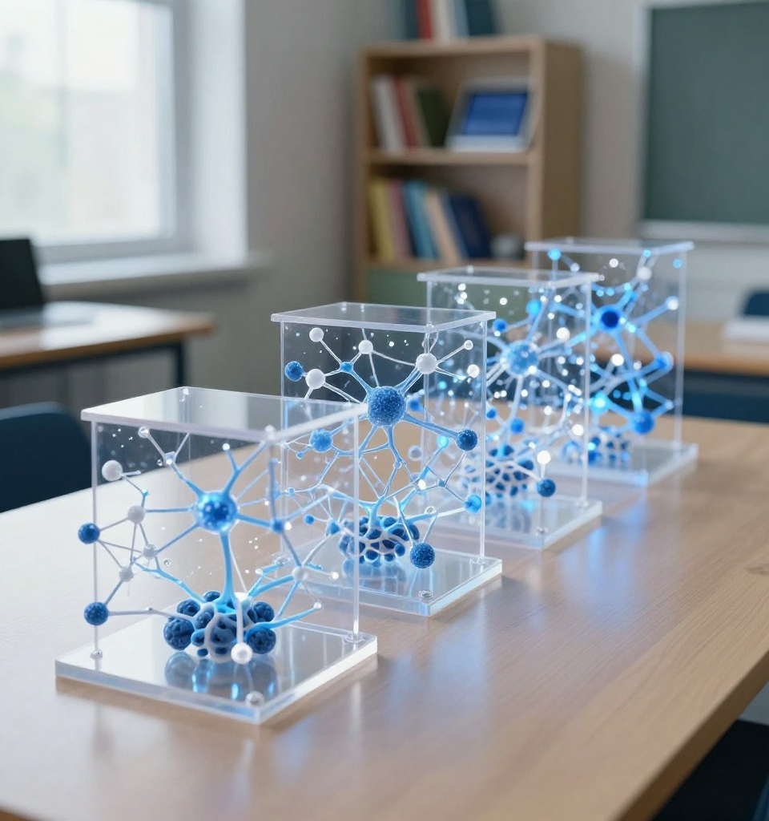
Нейросети: основы работы
Структура нейросетей
Нейросеть имитирует работу мозга, состоя из нейронных слоев, обрабатывающих информацию последовательно. Такая архитектура обеспечивает сложное обучение на больших данных.
Функциональные возможности
Основные функции нейросетей — распознавание паттернов, прогнозирование и генерация контента, что открывает широкие возможности для применения в образовании и педагогической практике.
4

Slide 5
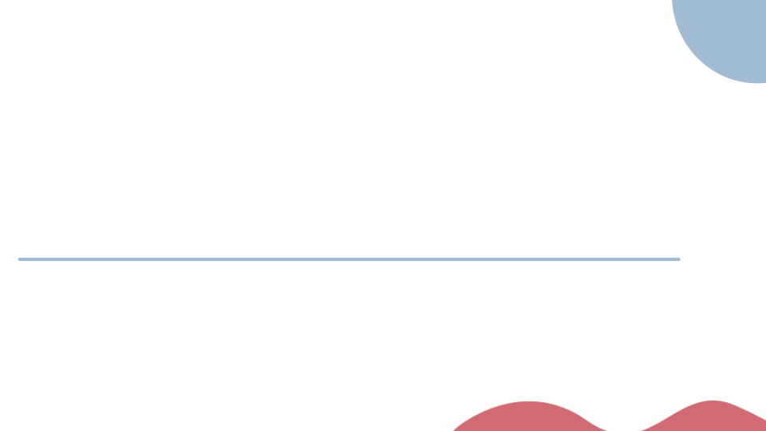
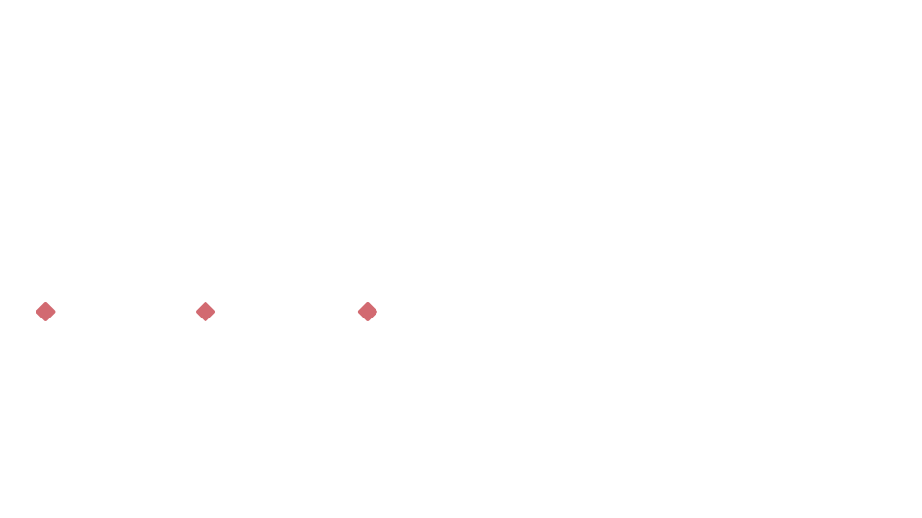




Первые применения нейросетей в образовании
2014
Появились первые системы автоматической проверки заданий, позволяющие педагогу экономить время и повышать объективность оценки.
2018
Внедрение систем рекомендаций и генерации учебных планов, ориентированных на индивидуальные потребности учеников.
2016
Запуск адаптивных образовательных платформ, использующих нейросети для персонализации учебного процесса.
2020
Расширение автоматизации тестирования и анализа успеваемости с помощью нейросетевых технологий.
5

Slide 6

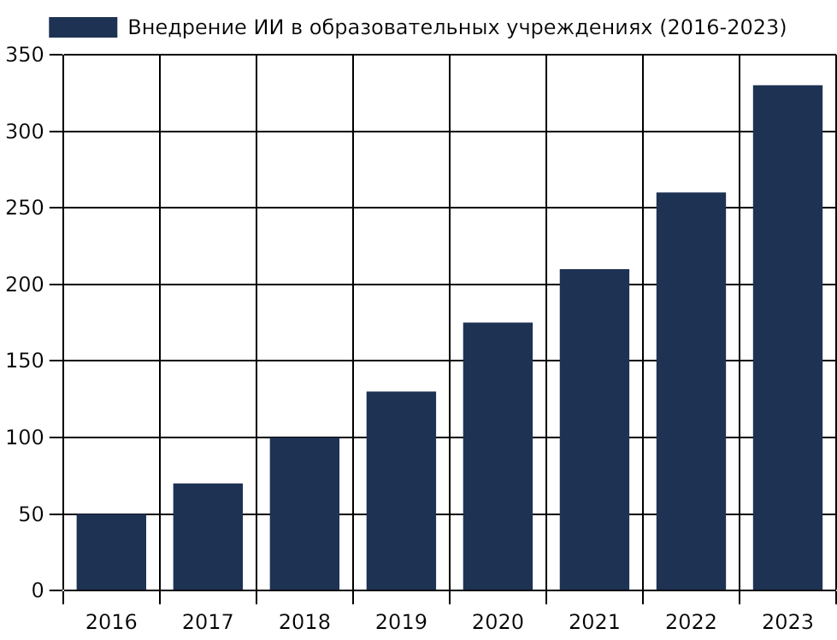
Рост внедрения нейросетей в российском образовании
Особенно заметен рост в анализе данных и дистанционном обучении, отвечающий новым образовательным вызовам.
Увеличение в 3,15 раза за семь лет демонстрирует активизацию цифровизации и технологических инноваций в системе образования России.
Минпросвещения РФ, 2023
6

Slide 7
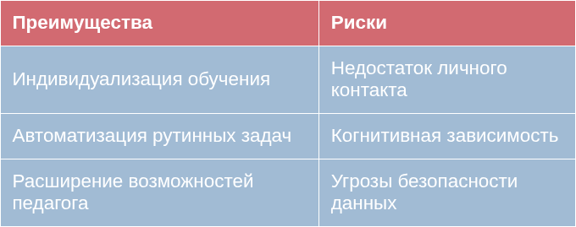
Преимущества и риски нейросетей в педагогике
Сравнительный анализ сильных и слабых сторон использования нейросетевых технологий в образовательном процессе.
Эффективность нейросетей зависит от умелого баланса между технологией и личным педагогическим взаимодействием.
Исследование ИТ-педагогики, 2022
7

Slide 8


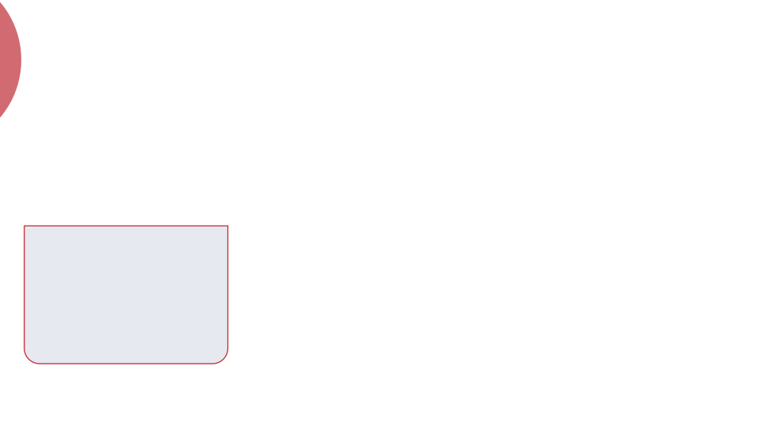
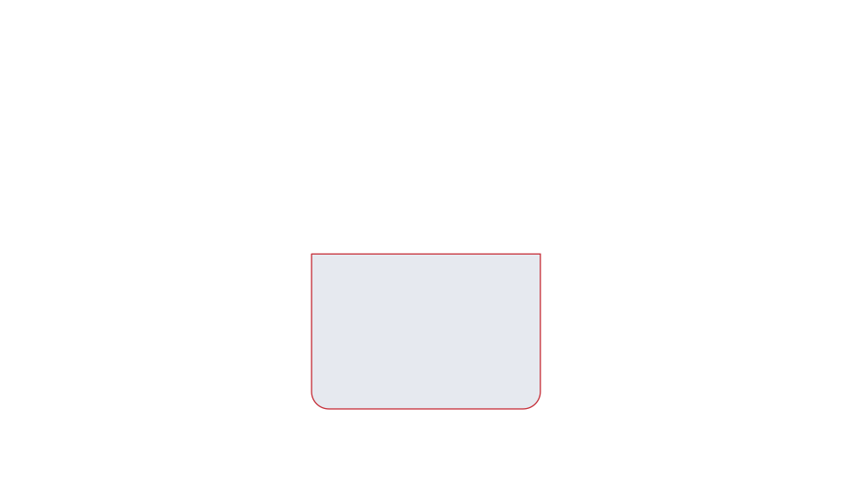

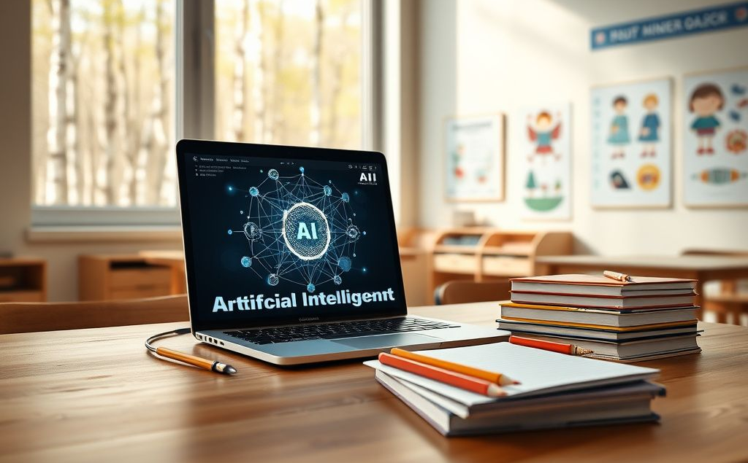
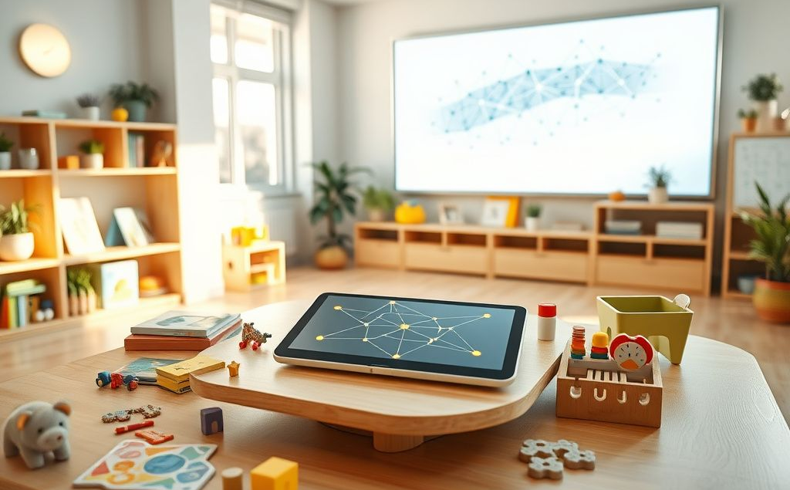
Применение нейросетей в работе педагогов
Генерация образовательных материалов
Автоматическая проверка домашних заданий
Индивидуализация развития детей
Педагоги используют нейросети для быстрого создания заданий и конспектов, что повышает качество и разнообразие учебного контента.
ИИ-платформы позволяют оперативно проверить работы детей, снижая нагрузку на педагогов и обеспечивая объективную оценку.
Использование нейросетей помогает разрабатывать персональные траектории обучения, учитывая уникальные особенности и потребности каждого ребёнка.
8

Slide 9


Перспективы применения нейросетей в педагогике
Рост роли нейросетей требует повышения цифровых компетенций педагогов и разработки этических стандартов для охраны данных и безопасного взаимодействия с детьми.

Slide 10
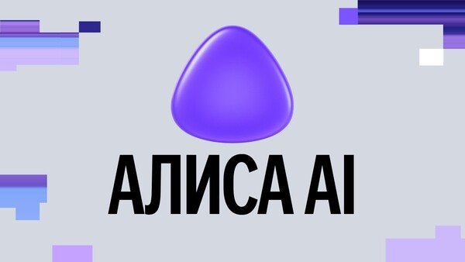

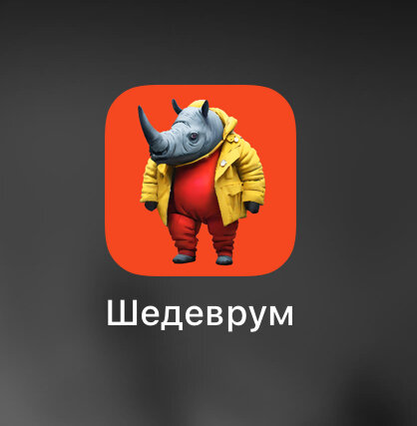
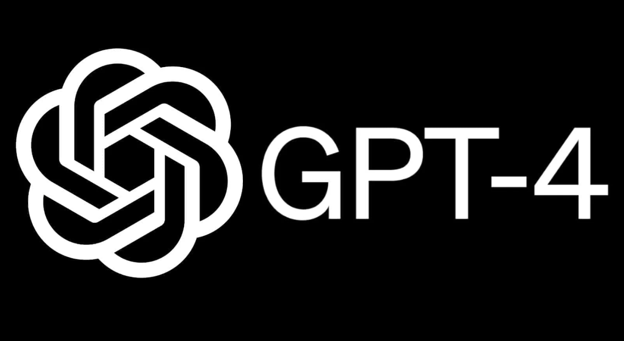

Популярные нейросети

Slide 11
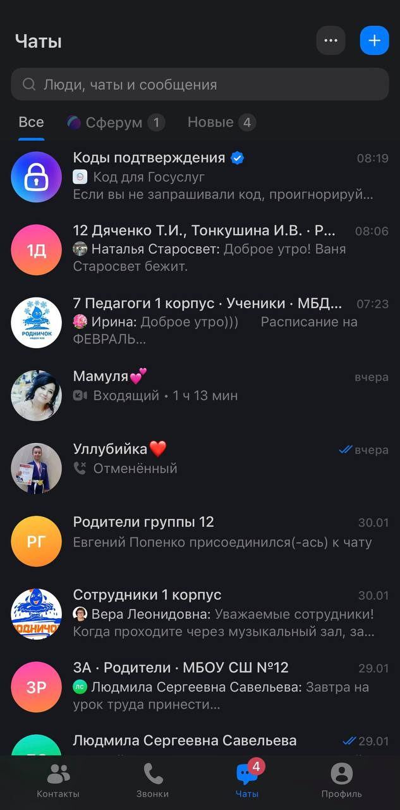

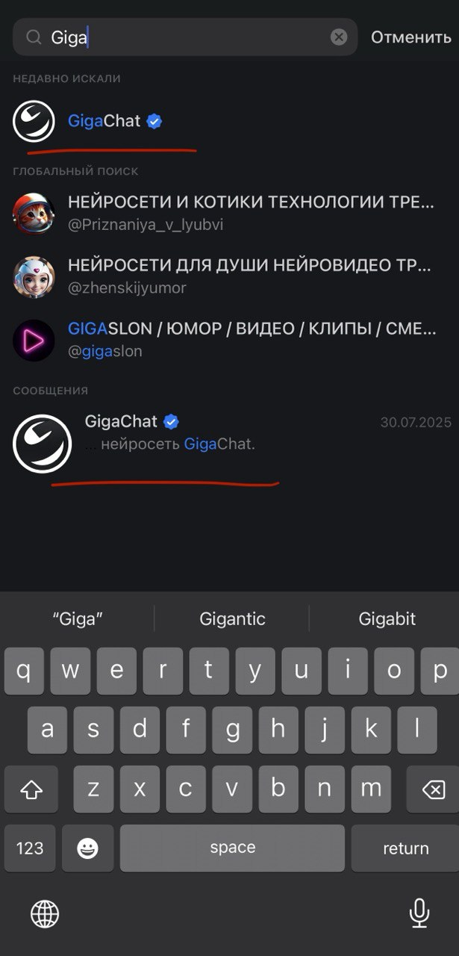


Slide 12
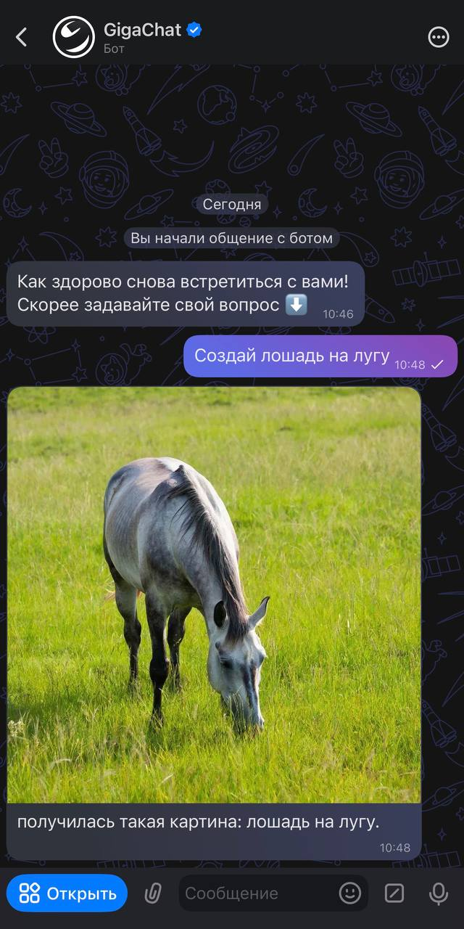
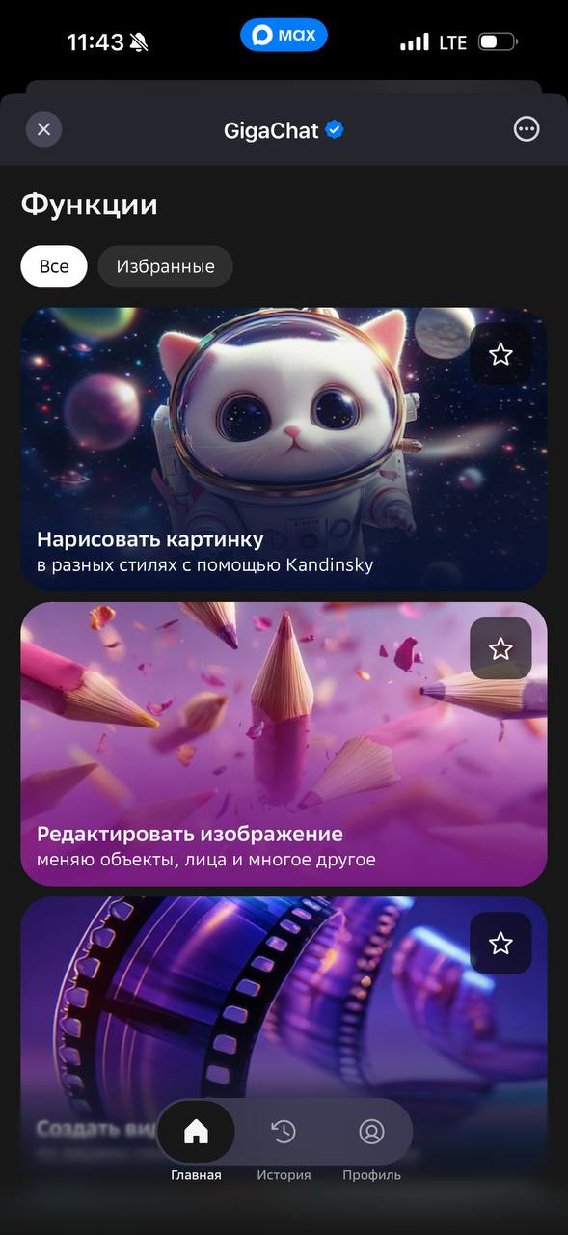
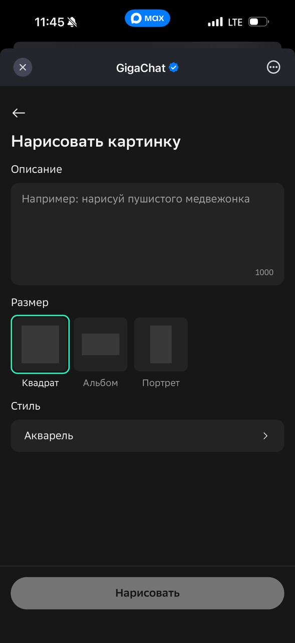

Slide 13
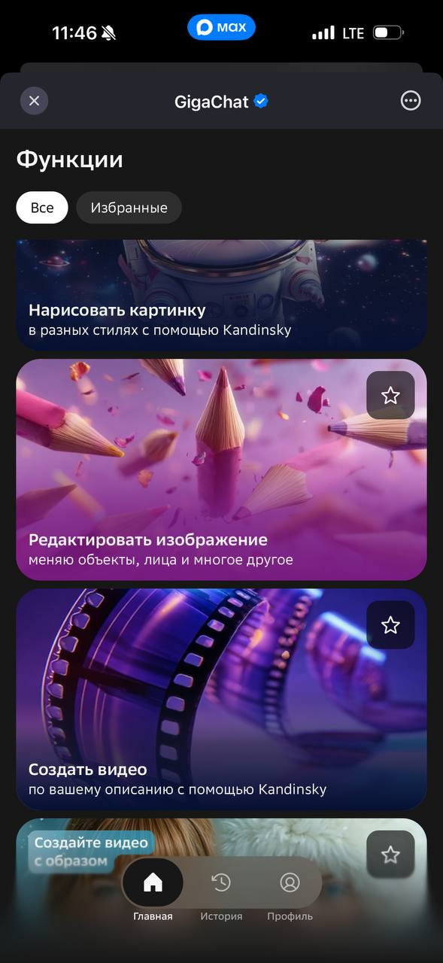
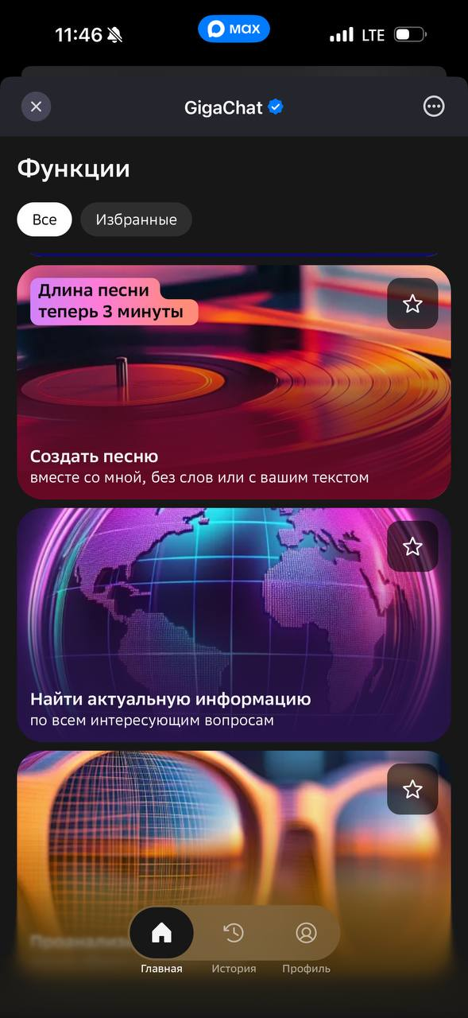
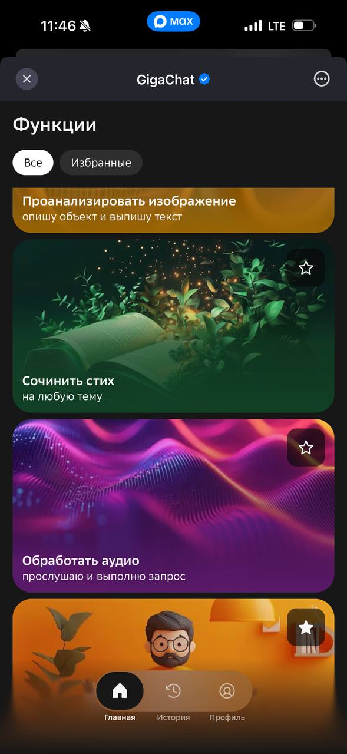

Slide 14

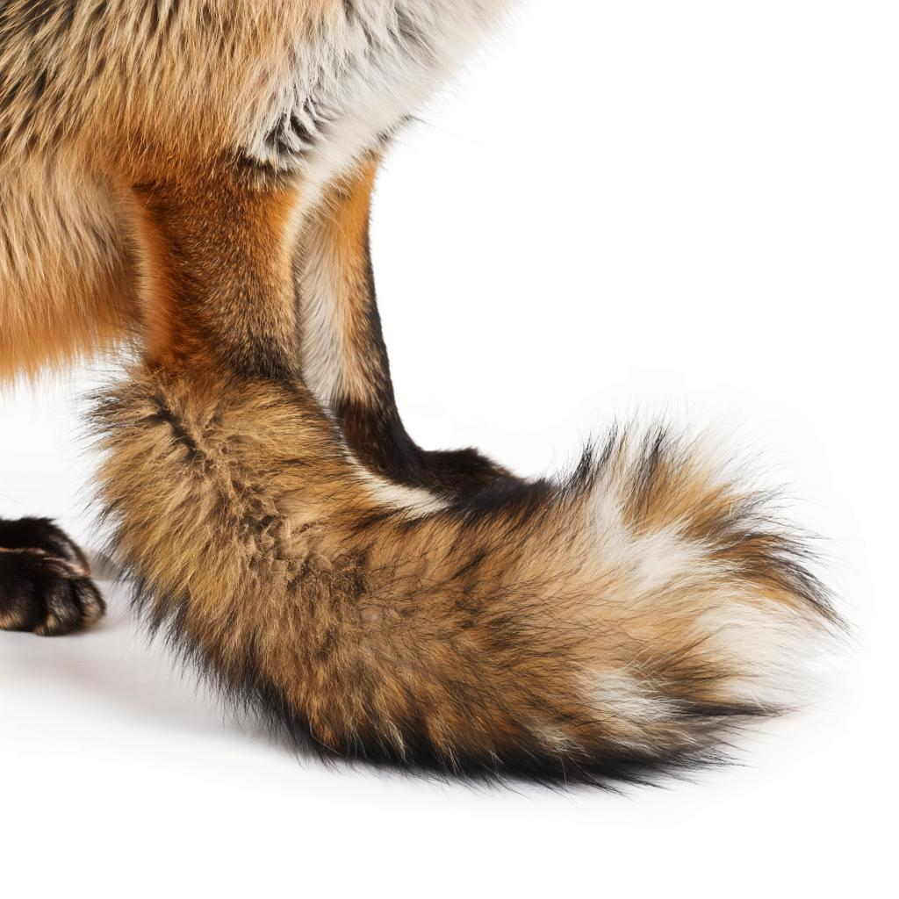


«Ляпы»
нейросетей

Slide 15
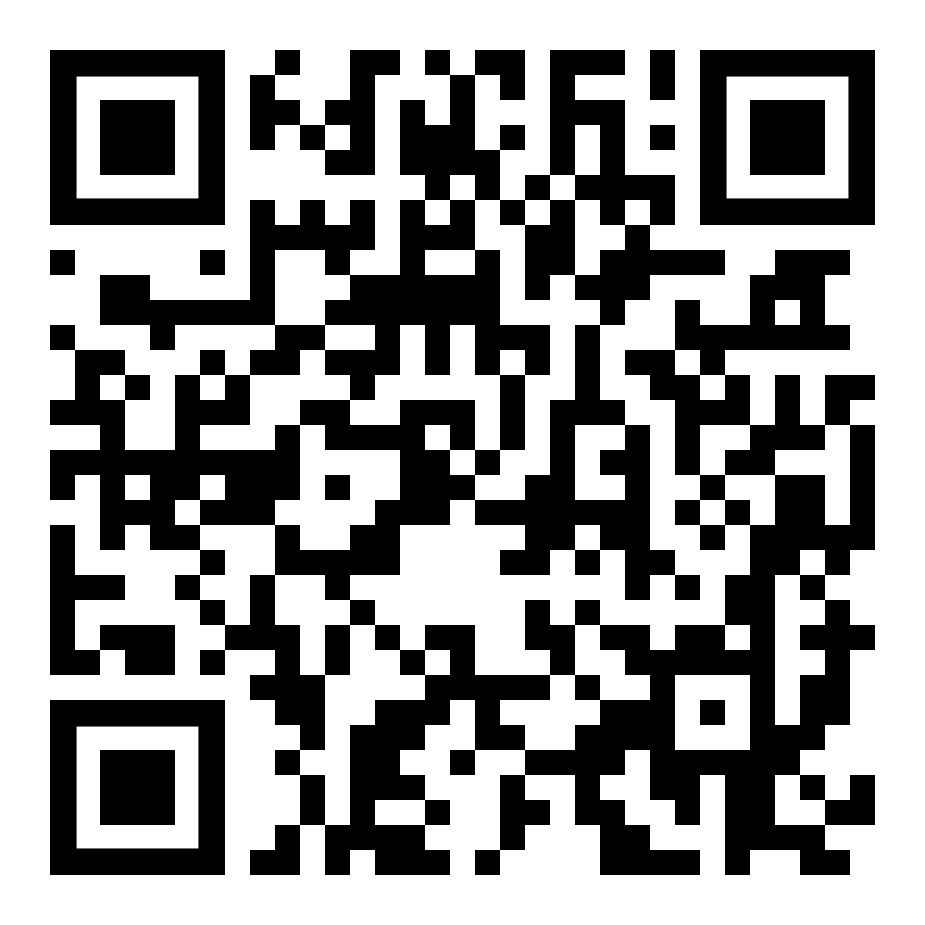
Чек-лист «Нейросети»

